Slide 1
化合物を扱うとき
Smilesをいます

Slide 2
例
クロロホルム100mL
試薬{Chem}を{Amount} g
{Temperature}℃で加熱
収率{Yield}%

Slide 3
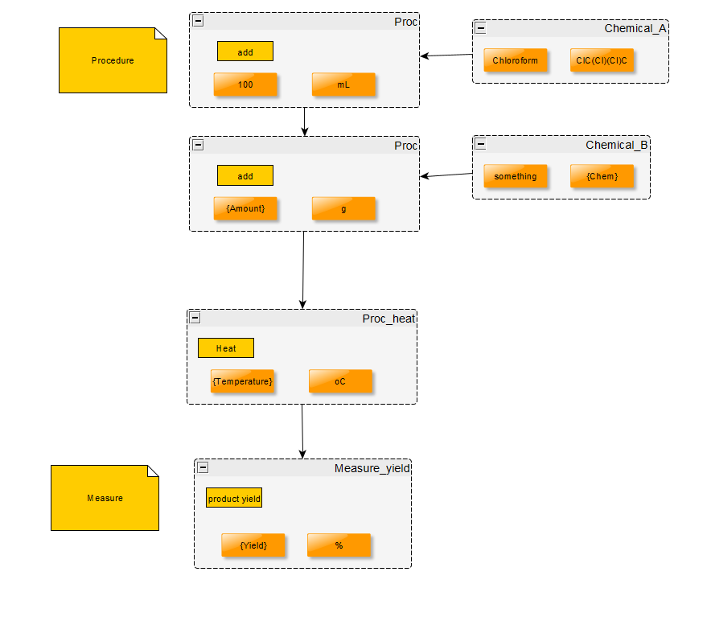

Slide 4
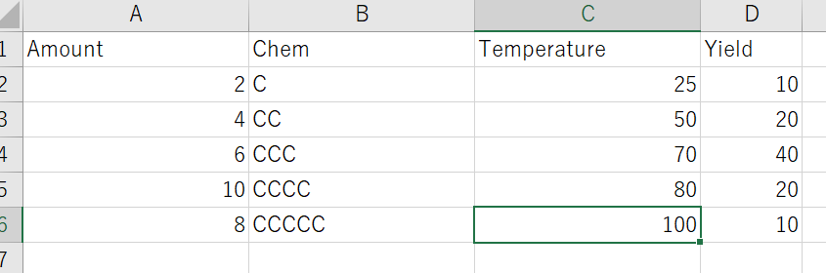
chart.xlsx

Slide 5
tips

Slide 6
操作名や化合物の後に、
アンダーバー「_」を付けると、
各操作の区別ができる

Slide 7
化合物
SMILESなどで管理

Slide 8
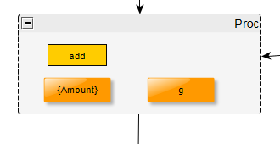
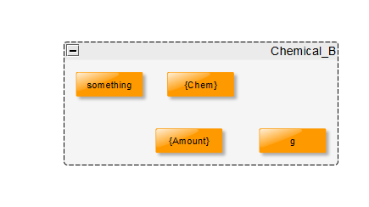
禁止事項
一つの操作内に、複数の変数を入れてはいけない
Bad
OK

